Slide 1


Тема уроку:
„Л. Глібов. Фольклорна основа його віршованих загадок. «Хто вона?», „Хто розмовляє?", „Хто сестра і брат?"

Slide 2

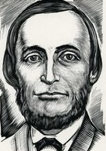




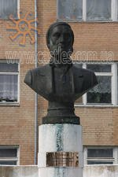

Slide 3
“Хто розмовляє?”
„Ой я бідна удовиця, —
Стала хникать жалібниця, —
Он калина, — їй не так!
Кажуть, пісні їй складають,
А про мене забувають,
І ніхто ніде ніяк!..”
„Стій лиш! Слава не брехуха, —
Обізвалась джеркотуха, —
Розбирає,що і як!
От я славі догодила,
Кашку діточкам варила,
А тобі не вдасться так”.

Slide 4
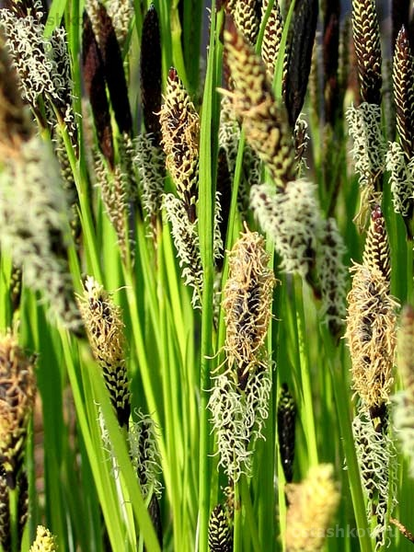
Осока
Багаторічна сіро-зелена рослина заввишки 60—150 см з товстим кореневищем. Листки до 1 м завдовжки, лінійні, шорсткуваті, з добре помітною центральною жилкою, знизу сизуваті, блискучі. Квітки в колосках, зібраних у колосовидні суцвіття. Кожна квітка має біля основи покривну гостру чорно-буру луску з білою серединою. Плід — горіх, занурений в особливий утвір — мішечок. Цвіте в травні — червні. Росте на болотистих луках, болотах, по берегах річок і озер майже по всій Україні, крім Криму.
Латинська назва роду утворена від латинського слова не мати чого-небудь, бути відсутнім (колоски тичинкових квіток не утворюють плодів). Видову назву утворено від латинського слова гострий. Рослина кормова, технічна, її використовують для плетіння.

Slide 5
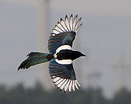
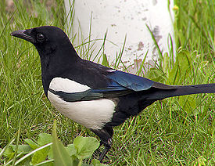
Сорока
Це осіла птиця, але в Скандинавії також і перелітна. Завдяки характерному чорно-білому оперенню і незвично довгому хвосту сорока неповторювана і легко впізнана. Голова, шия, груди і спина чорні з фіолетовим або синювато-зеленим металевим відливом, живіт і плечі білі. Також часто білі кінці крил. Довгий хвіст (довше за тіло) і крила чорні. Чорне оперення має металевий блиск. Пір'я хвоста і зовнішня сторона махового пір'я виблискують поблизу залежно від освітлення металевим зеленим, синім або фіолетовим кольором. Сороки можуть досягати зростання приблизно 51 см, розмах крил складає близько 90 см.
По землі сорока пересувається найчастіше стрибками, проте може і ходити характерною для „воронових” ходою. Дуже уміло вона переміщається в кроні дерев. Політ сороки хвилеподібний плануючий.
Звичайні сороки є осілими птицями. Вони мешкають в невеликих лісах, парках, садах, гаях, перелісках, часто недалеко від людського житла. Уникають густого лісу. Сороки товариські птиці, що рідко зустрічаються поодинці, часто їх можна бачити зграйкою від двох до п'яти птиць, що перелітають з дерева на дерева з гучним цвіркотанням. Після гніздування, восени і зимою збираються в зграї по декілька сот особин.

Slide 6
“Хто сестра і брат?”
Хто сестра і брат?
„Глянь на мене, вітрику, чи гарно прибралась?
Рано до схід сонечка росою вмивалась,
Є у мене листячко, пахучії квіти,
Чому ж мені, вітрику, ой чом не радіти?
Краще в полі нашому над мене немає,
Аж до моря славонька про мене літає,
Із моєї сипанки смачна страва буде,
Поливку і маслечко дадуть добрі люде!”
„Рівна, сестро милая, нам доля з тобою, —
Обізвався братичок десь за бороною. —
Скрізь по людях склалася і про мене слава,
Он і в полі, вітрику, кипить моя страва”.

Slide 7
Словникова робота:
Сипанка – зерно, крупа;
Поливка – підливка

Slide 8
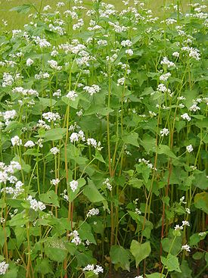
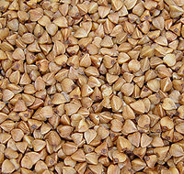
Гречка
Рід рослин з сімейства Гречані, круп'яна культура. З гречки виготовляється ядриця — цілісне зерно (гречка),, смоленська крупа (сильно подрібнені зерна), гречана мука, а також медичні препарати; використовується навіть лушпиння і насінні оболонки, якими набивають лікувальні подушки, що допомагають при безсонні. Насіння охоче поїдає півчі птиці. Батьківщиною гречки є Північна Індія, де її називають «чорним рисом». Квітки, зібрані в рихлих суцвіття, можуть мати білу або рожеве забарвлення. Вони з'являються в липні і залучають безліч бджіл. Після того, як рослини відквітнуть, на них зав'язується дрібне трикутне насіння, що дозріває у вересні-жовтні. Гречка має два основні види — звичайна і татарська.

Slide 9
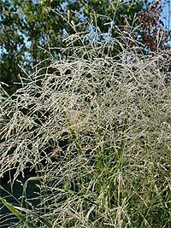
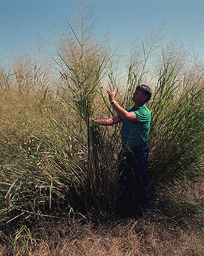
Просо
Рід однорічних трав'янистих рослин сімейства Злаки. У Азії, Америці, Африці, Європі виростає до 500 видів проса, в Росії — 8 видів цієї рослини. У дикорослому вигляді просо — бур'ян, або кормова трава. Просо звичайне в дикому вигляді невідомо. З III тис. до н.е. обробляється як сільськогосподарська культура в Китаї і Монголії. Це ярина, теплолюбива, посухостійка, жаростійка рослина. Із зерна просо отримує крупу (пшоно) і муку. Як корм для худоби використовують зерно, лушпиння, мучель і солому.

Slide 10
“Квіткове весілля”
Алегоричний жарт
У вишневому садочку,
Під вербою, в холодочку,
Щоб лихо прогнать,
І щоб долю звеселити,
Заходились наші квіти
Весілля гулять.
Не було б таких новинок,
Та хрещатенький Барвінок
Усіх здивував —
Він Фіалочку блакитну,
Наче панночку тендітну,
За себе узяв.
Посередині в таночку,
У зеленому віночку,
Танцює Будяк.
Кругом свашки, і сусідки,
І Фасолі, і Нагідки,
І між ними Мак.
Наче справжнії музики,
Грають Півні та Індики,
Деренчить Гусак.
А Будяк всіх потішає,
Підморгне і примовляє:
„Отак, квіти, так!
Танцювала риба з раком,
А морковця з пастернаком,
Та не краще нас!
Нуте ж швидко, шпарко, квіти,
Молодих повеселити —
Один тому час!

Slide 11
“Квіткове весілля”
Алегоричний жарт
Ой козаче молоденький,
Наш Барвінку зелененький,
Потіш Будяка,
І у парі з молодою
Між своєю перезвою
Утніть тропака!
Нехай гляне Редька в дірку,
Переверне долю гірку
Догори хвостом
І музиченьку почує,
Потанцює, пожартує
З товстим Будяком.
Тільки й щастя, тільки й жити,
Покіль буде сонце гріти, —
Пов’янем колись!
Як там буде — знає доля,
А ще покіль наша воля,
Гуляй, не журись!”
Де взялись Чижі й Синиці,
Прищебечують музиці,
Ще пристав і Шпак.
Будяк скаче, не вгаває,
Підморгне і промовляє:
„Отак, квіти, так!”

Slide 12
Теорія літератури
Алегоричність (від грец. інакомовлення) означає двопланове зображення – реальне і приховане.
Алегорія – це вид метафори: інакомовне зображення предмета чи явища через інші, подібні до них, з метою наочно показати їх суттєві риси. В образах Барвінка, Будяка можна впізнати себе та своїх знайомих

Slide 13
Словникова робота:
Хрещатий – який має хрестоподібну форму;
Перезва – весільний обряд, за яким родичі молодої йшли з піснями до молодого на частування;
Тропак – український народний танець.

Slide 14
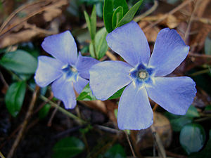
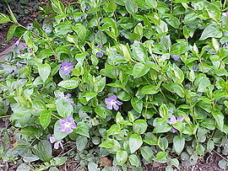
Барвінок
Барвінок — „витися”, у деяких українських діалектах Бирвінок, Тройзілля; рід квіткових рослин, батьківщиною якого є Європа, північна Африка і південно-західна Азія.
Напівкущі або трави з тонким витким стеблом 1-2 м завдовжки, піднімається над землею не більше ніж на 20-70 см. Стебло часто пускає корені в місцях, де воно торкається ґрунту, що допомагає рослинам займати велику територію. Листки супротивні, прості, широкі, ланцетовидні або овальні 1-9 см завдовжки, 0,5-6 см завширшки. Чотири види роду вічнозелені, листя зберігає свій зелений колір навіть узимку. Має подовгуватий трилисник.
Цвітіння відбувається більшу частину року. Навесні зацвітає синім цвітом, який нагадує вогник. Квітки прості 2,5-7 см завширшки, з 5 зазвичай фіолетовими (рідко білими) пелюстками, з'єднаними біля основи в трубку. Плід складається з кількох стручків.

Slide 15
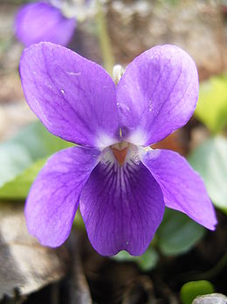
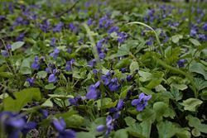
Фіалка
Рід квіткових рослин родини фіалкових, що містить від 200—500 видів у всьому світі, переважно в помірних широтах Північної Півкулі, але також зустрічається на Гаваях, в Австралазії та в Андах (Південна Америка). Вони зазвичай ростуть у вологих і злегка затінених умовах.
Більшість фіалок — маленькі багаторічні рослини, але деякі — однорічні, а деякі — невеликі кущі. Вони зазвичай мають серцеподібне листя і несиметричні квітки з чотирма віялоподібними пелюстками, дві на кожній стороні, і одну широку нижню пелюстку. Форма пелюсток визначає багато видів, наприклад, деякі фіалки мають «шпори» на кінці кожної пелюстки. Кольори квіток змінюються залежно від виду, багато з них фіолетові, як пропонує назва, деякі блакитні, деякі жовті, деяка білі або кремові, деякі — двокольорові, часто блакитний і жовтий. Розквіт часто рясний, і трапляється звичайно увесні або улітку.

Slide 16
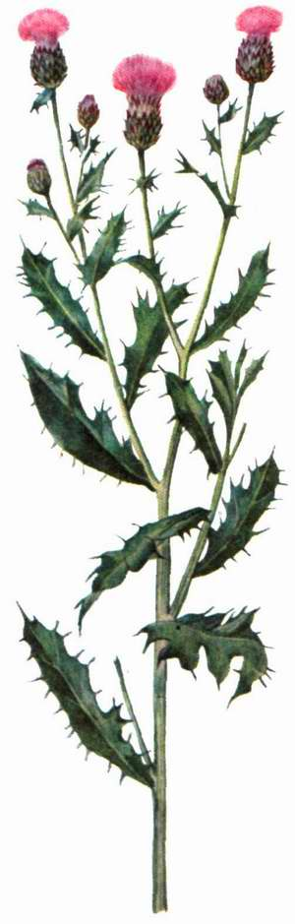
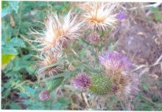
Будяк
Багаторічна колюча рослина 40— 80 (100) см заввишки, з добре розвинутою кореневою системою. Листки перисто-розсічені або надрізано-лопатеві, верхівки листків і лопаті закінчуються міцною жовтою колючкою. Усі квітки трубчасті, лілові, зібрані в кошики до 2,5 см у діаметрі. Сім'янки мають чубок з перистих волосків. Цвіте з червня до осені. Росте на городах, полях, пасовищах як бур'ян по всій Україні.
Латинська назва роду утворена від грецького слова, що означає в перекладі пухлина від розширення вен (у давнину рослину використовували для лікування цієї хвороби). Видова назва в перекладі з латинської мови — польовий.

Slide 17
Домашнє завдання
Поясніть вислів:
Та й тепер жива твоя тут пам’ять, Леоніде Глібов.
Нащадки сіверян, полян, дулібів, малята вчать ті сонячні слова,
Що, ніби чародійник, з рукава ти сипав їм і в мудрості не схибив.
М.Рильський

